Slide 1
O elogio ao consumo responsável

Slide 2
Índice:
Introdução………………………………………………………………….............pág.1
Seja um consumidor responsável……………………………............pág.2
Imagem……………………………………………………………………….............pág.3
Tens ideia daquilo que consumes e por quem é feito……...pág.4
Imagem………………………………………………………………………….............pág.5
Dicas para um consumo responsável……………………................pág.6
Dicas para um consumo responsável……………………................pág.7
Consumo responsável nas escolas.........................................pág.8
Imagem.......................................................................................pág.9
Imagem.......................................................................................pág.10
Netgrafia...................................................................................pág.11
Conclusão....................................................................................pág.12

Slide 3
Introdução:
Com este trabalho pretendemos aprender mais sobre o consumo responsável e a poupar mais para não sermos consumidores irresponsáveis.
Também pretendemos mostrar se têm ideia do que
pág.1

Slide 4
Seja um Consumidor Responsável
Nós, consumidores, podemos ajudar a proteger a floresta tomando algumas medidas como por exemplo:
Comprar apenas produtos de madeira (móveis, material de construção,etc) que tenham o selo FSC de certificação florestal.
Se você não encontrar produtos com o selo FSC, converse com seu fornecedor sobre a importância do selo para garantir a procedência da madeira e demais produtos florestais.
De forma geral, antes de comprar um produto de madeira, mostre-se interessado pela procedência do material. Peça garantias de que a extracção de madeira não destruiu economias locais, empregou mão-de-obra infantil ou gerou impactos ambientais. Suas perguntas deixarão claro ao fornecedor que os consumidores se preocupam com a extracção da madeira.
pág.2

Slide 5
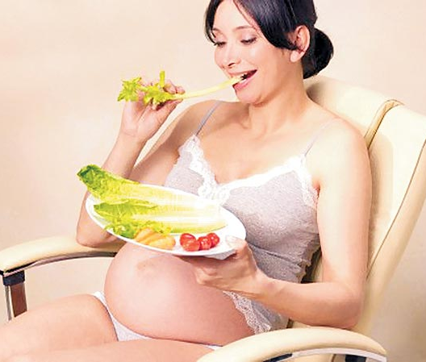
Grávida
saudável
As grávidas consomem, bastam-te
pág.3

Slide 6
Tens ideia daquilo que consomes e por quem é feito?
Sabes que podes estar a consumir produtos feitos por crianças?
Por quem não tem condições de trabalho?
Por quem é sobre explorado?
E que são produzidos sem respeitar o meio ambiente?
pág.5

Slide 7
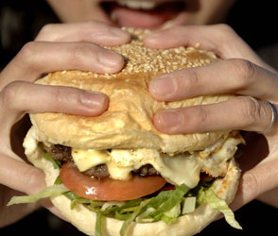
Quando comemos também estamos a consumir.
pág.6

Slide 8
Dicas para um consumo responsável
O desnatamento é o principal responsável por emissão de gases e pelo efeito estufa, por isso dê preferência a produtos de madeira que tenham o selo FSC (Conselho Brasileiro de Manejo Florestal). Prefira alimentos orgânicos e que sejam da estação. Leve uma sacola quando for fazer as compras. Procure por produtos com embalagem económica ou com menos embalagem. Tente comprar produtos perto de onde são fabricados, evitando assim o transporte e emissão de gases poluentes. Use pilhas recarregáveis e leve as antigas para o revendedor descartá-las em local apropriado. pág.7 Continua

Slide 9
Continuação:
Evite substituir seu aparelho celular desnecessariamente. Comprando o que não precisa estará gerando mais lixo. Melhore seu computador em vez de comprar um novo. Procure comprar em lojas com praticas socialmente correctas. Use tintas a base de água, porque são menos tóxicas e menos poluentes. Prefira toalhas e guardanapos de tecido em vez de descartáveis. Utilize os dois lados da folha de papel. Só imprima e-mails e documentos necessários. Não pegue os panfletos na rua que não contenham informações do seu interesse. Procure usar calculadoras e lanternas que funcionem com energia solar ou dínamo
pág.8

Slide 10
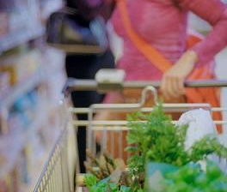
pág.9

Slide 11
pág.10

Slide 12
Conclusão:
Esperamos que tenham gostado do nosso trabalho.
Com este trabalho nós as três aprendemos como poupar um pouco mais do que poupamos que é muito pouco.
Esperamos que visitem o nosso site http://www.elogioaoconsumo.weebly.com que tem alguma informação que se encontra neste trabalho.
pág.11

Slide 13
Netgrafia
http://www.greenpeace.org/brasil/amazonia/seja-um-consumidor-responsavelmoresponsavel.com/?page_id=107
http://images02.olx.pt/ui/3/06/77/51969977_1.jpg
http://www.nogome.com/nogome/archives/images/inteli_cart.gif
www.consumoresponsavel.com/
http://www.consumoresponsavel.com/wp-content/rncr_fichas/RNCR_Ficha_D6.pdf
pág.12

Slide 14
Escola Básica de Aver-o-Mar
O Professor:
Paulo Almeida
Trabalho realizado pelas alunas:
Cassandra Ferreira Nº4
Liliana Finisterra Nº16
Lucie Silva Nº17

Slide 15
Fim!!

